Slide 1



Náhrada shell scriptů
pomocí CLI toolu v Go
Ondřej Šika
ondrej@sika.io
@ondrejsika
Install Fest, 11. 6. 2022

Slide 2

Ondřej Šika
Jsem DevOps lektor, architekt a konzultant z Prahy.
Navrhnu a implementuji Vám na míru DevOps architekturu od verzování v Gitu po provoz v Cloudu.
Dělám populární školení, kde své znalosti předávám tak, abyste si mohli vše udělat sami a bez zbytečných přešlapů a slepých cest.

Slide 3
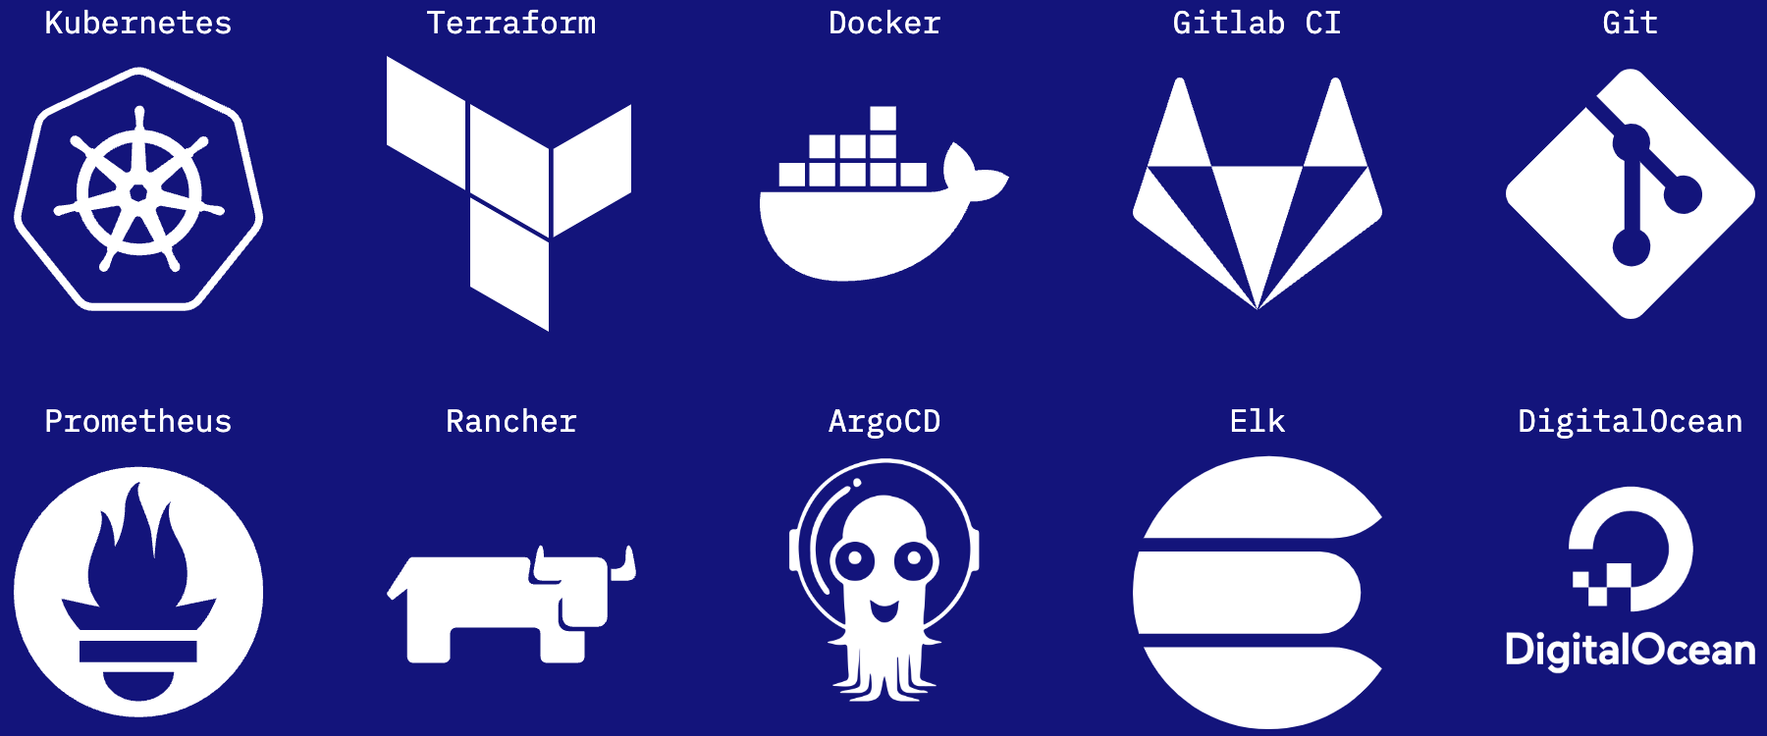
Notes:
DAVID

Slide 4
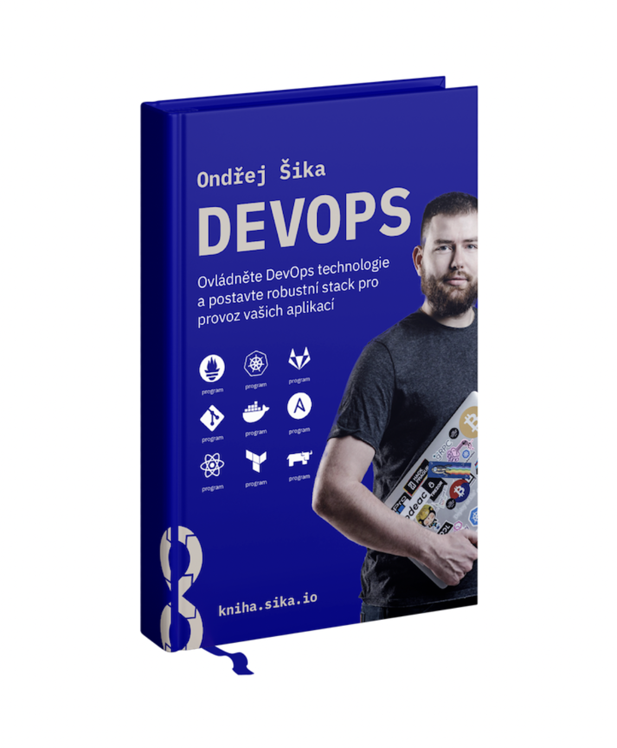
Píšu knihu o DevOps
Kultura DevOps
Moderní DevOps Stack
Jak navrhnout moderní DevOps architekturu
Kontejnery, Kubernetes, Terraform, ... deep dive
Automatizace a GitOps
Mnoho příkladů a ukázek
kniha.sika.io

Slide 5
CLI Tool. Proč?
Notes:
DAVID

Slide 6
Zjednodušení opakujících se tasku
Člověk je líný a chce si ulehčit práci
Notes:
DAVID

Slide 7
Co to znamená v praxi
Generování kódu při vývoji
Práce s Kubernetes
Generování dat pro testování
Samotné testování
Automatické commit messages
Utility pro shell
...
Notes:
DAVID

Slide 8
Řešení?
Notes:
DAVID

Slide 9
Shell Scripty 🎉
Notes:
DAVID

Slide 10
Shell Scripty 😔
Notes:
DAVID

Slide 11
Shell Scripty
Jednou je napíšeme a příště jen pouštíme
Shell funguje všude
Jednoduše se píše
Jeden Git repozitář, kde jsou všechny skripty uloženy
Notes:
DAVID

Slide 12
Ale …
Notes:
DAVID

Slide 13
Ale ...
Je všude opravdu Shell, Bash nebo ZSH?
Píší se opravdu tak jednoduše?
Distribuce bez Gitu?
Distribuce bez internetu?
Notes:
DAVID

Slide 14
Shell funguje všude
Ne všude je shell. Není například na Windows. Pokud chceme, aby naše utility fungovaly i tam, musíme zvolit něco jiného.
Notes:
DAVID

Slide 15
Shell se jednoduše píše
Pokud píšete jednoduchý skript na pár řádků, pak ano.
Ale pokud chcete parametrizovat, složitější funkcionalitu, používat api a knihovny, autocomplete, … tak pak už zas tak dobře ne.
Notes:
DAVID

Slide 16
Distribuce pomocí Gitu
Skripty v jednom Git repozitáři jsou fajn ale …
Distribuce do míst bez Gitu
Používání v CI
Používání v Dockeru
Notes:
DAVID

Slide 17
Řešení?
Notes:
DAVID

Slide 18
Python 🎉
Notes:
DAVID

Slide 19
Python 😔
Notes:
DAVID

Slide 20
Python jeden problém řeší, ostatní zhoršuje
Notes:
DAVID

Slide 21
Python řeší:
Jednodušší a rychlejší vývoj než v SH / BASH
Používaní knihoven, práce s API, SDKs, …
Notes:
DAVID

Slide 22
Python zhoršuje:
Python není všude a když je, tak v různých verzích (2 vs 3)
Instalace závislosti a knihoven není ideální (virtualenv …)
Distribuce pořád není jedna binárka
Notes:
DAVID

Slide 23
Řešení?
Notes:
DAVID

Slide 24

Notes:
DAVID

Slide 25
CLI tool v Go 🎉🎉🎉
Notes:
DAVID

Slide 26
Proč CLI tool v Go?
Staticky linkované binárky
Jednoduchý vývoj v Go (i pro ty, kteří Go neznají)
Jednoduchá distribuce (Brew, curl … | sh, Scoop)
Tooling
Goreleaser
Cobra
Viper
Notes:
DAVID

Slide 27
Staticky linkované binárky
Notes:
DAVID

Slide 28
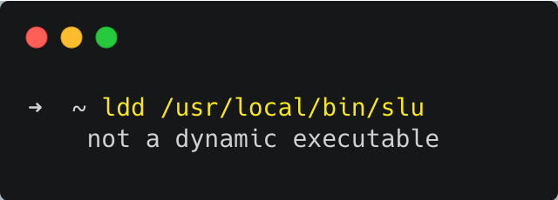
Notes:
DAVID

Slide 29
Staticky linkované binárky
Go nepotřebuje pro svůj běh NIC
Velmi jednoduchý způsob jak vytvořit staticky linkovanou binárku
CGO_ENABLED=0 go build
Binárka pro každou platformu a architekturu
Linux, Mac, Windows, …
amd64, arm64, …
Notes:
DAVID

Slide 30
Goreleaser
Notes:
DAVID

Slide 31

Notes:
DAVID

Slide 32
Goreleaser
Build binárek (pro všechny platformy)
Build & push Docker image
upload binárek na Github / Gitlab
Vytvoří Brew a Scoop balíčky
Notes:
DAVID

Slide 33
Distribuce Go binárek
Díky Goreleaseru máme distribuci velmi jednoduchou
brew install my-cli-tool
curl -fsSL https://…/my-cli-tool/master/install.sh | sh
scoop install https://…/scoop-bucket/master/my-cli-tool.json
Notes:
DAVID

Slide 34
Cobra & Viper
Notes:
DAVID

Slide 35
Cobra
Cobra je skvělá knihovna pro psaní CLI nástrojů
Používá ji většina CLI nástrojů jako je Docker, Kubernetes, Helm, ArgoCD, …
Velmi jednoduše a příjemně se používá
Automaticky generuje completion pro BASH, ZSH, Powershell, …
Generuje dokumentaci
Notes:
DAVID

Slide 36
Viper
Viper je knihovna na práci s konfiguračními soubory a ENV variables
setting defaults
reading from JSON, TOML, YAML, …
reading from environment variables
reading from remote config systems (etcd or Consul)
Notes:
DAVID

Slide 37
Completion
Podporuje BASH, ZSH, FISH a PowerShell
Source in current shell . <(my-cli-tool completion bash)
Add to .bashrc echo ". <(my-cli-tool completion bash)" >> ~/.bashrc
Notes:
DAVID

Slide 38
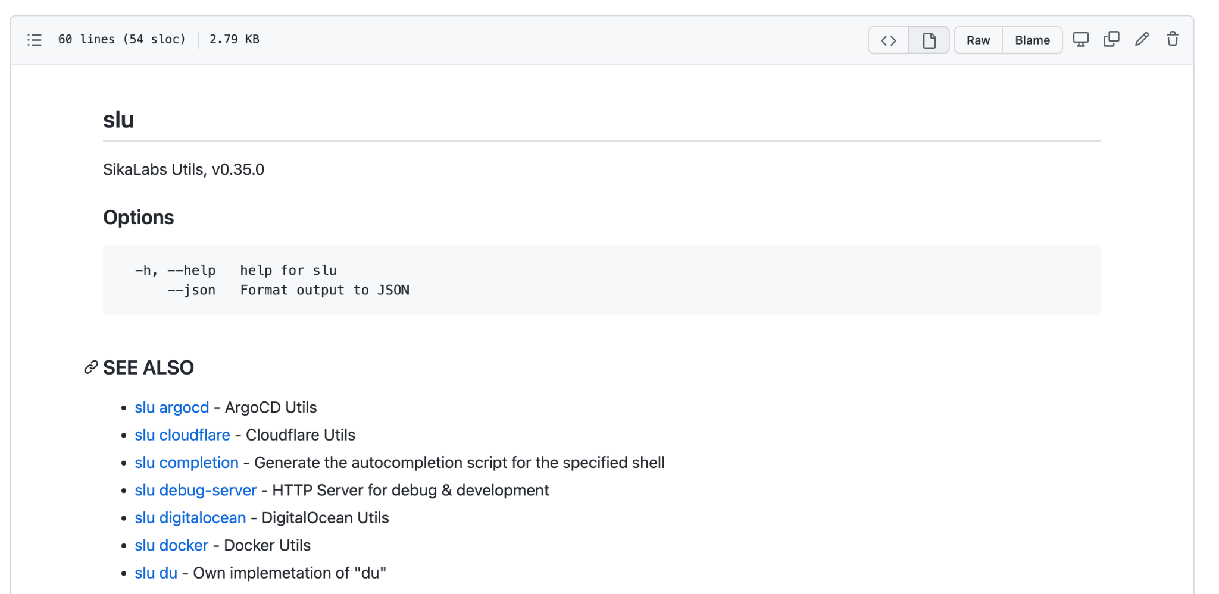
Generovaná Dokumentace
Notes:
DAVID

Slide 39
Moje CLI tooly v Go
Notes:
DAVID

Slide 40
Moje CLI tooly v Go
slu - všechny možné utility, co se můžou hodit (SikaLabs Utils)
training-cli - Nástroj pro zjednodušení přípravy mých školení
tergum - Backup nástroj
Notes:
DAVID

Slide 41
github.com/sikalabs/slu
Notes:
DAVID

Slide 42
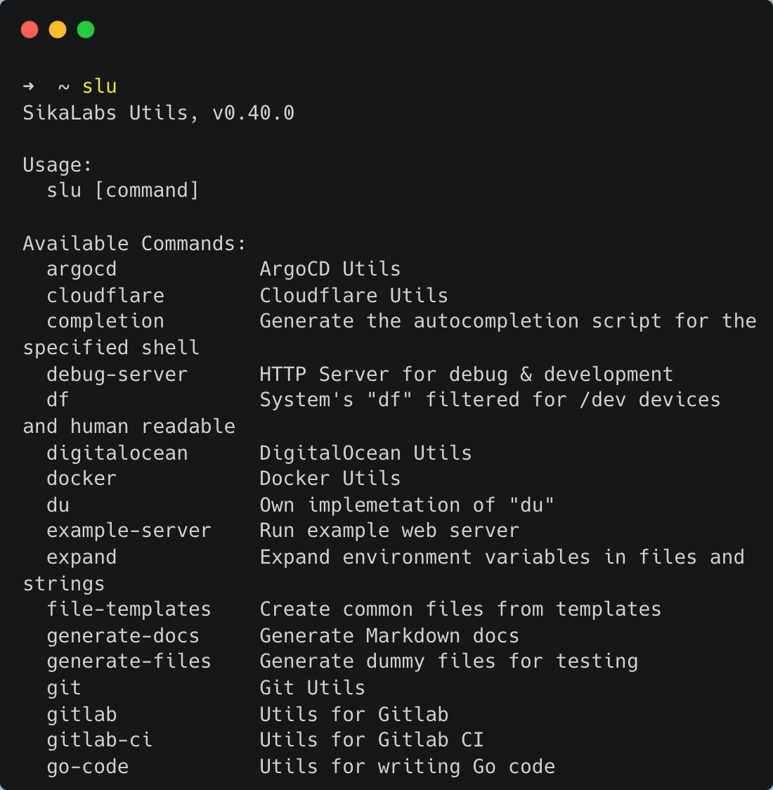
Notes:
DAVID

Slide 43
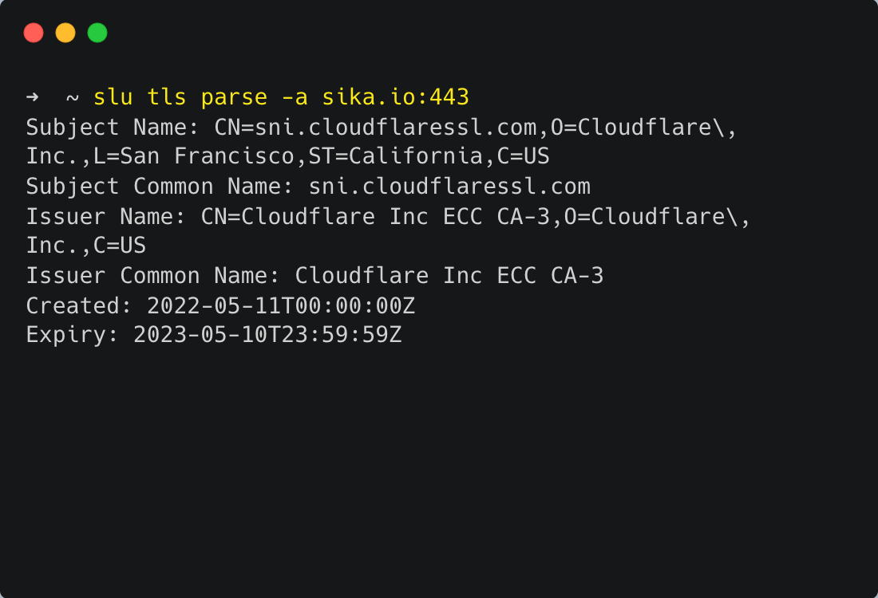
Notes:
DAVID

Slide 44
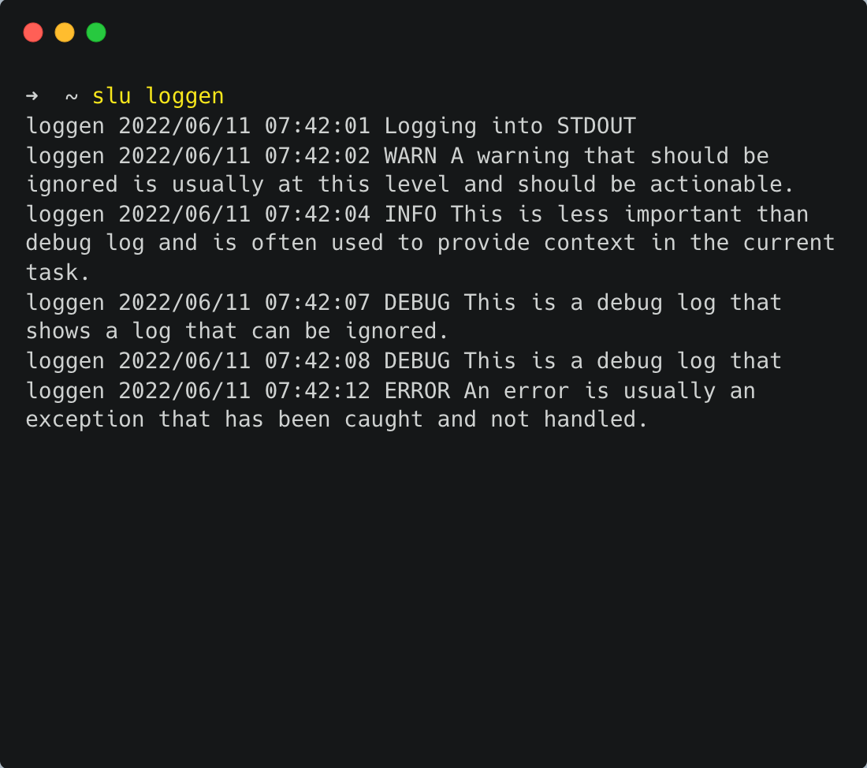
Notes:
DAVID

Slide 45
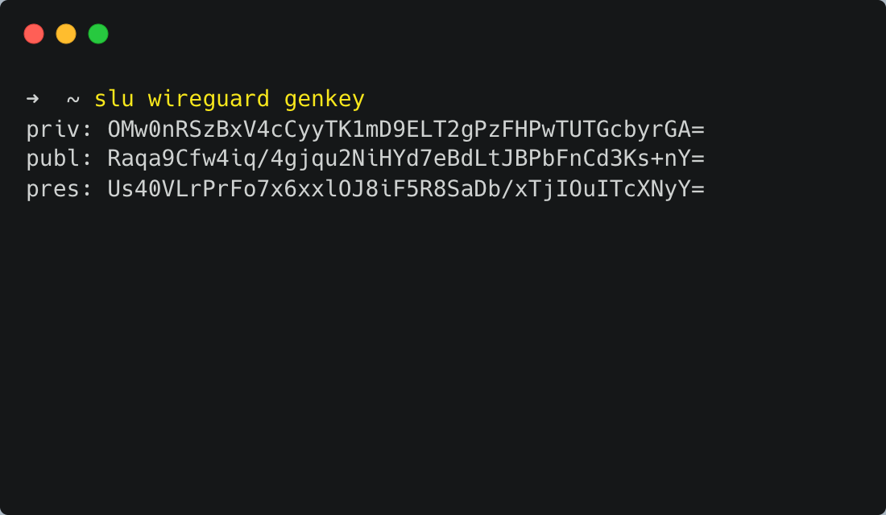
Notes:
DAVID

Slide 46
github.com/ondrejsika/training-cli
Notes:
DAVID

Slide 47
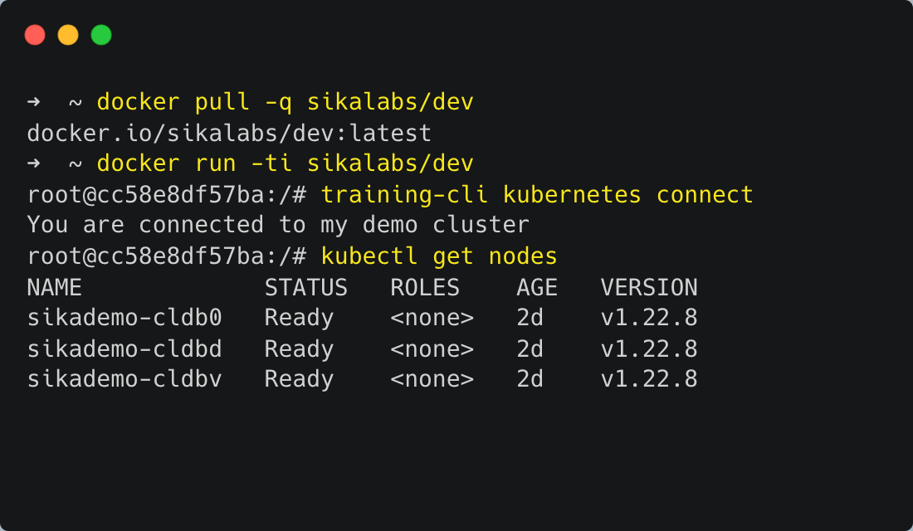
Notes:
DAVID

Slide 48
DEMO TIME
Notes:
DAVID

Slide 49
Shrnutí

Slide 50
Shrnutí
CLI tooly v Go jsou super, vyzkoušeno
Skvěle se používají a distribuují
Jednoduše a rychle se vyvíjí

Slide 51
Díky za pozornost

Slide 52
Otázky?

Slide 53
Email ondrej@sika.io
Twitter
@ondrejsika
LinkedIn
/in/ondrejsika

Slide 54
Slides sika.link/slides
What's next?
sika.link/next

